Slide 1

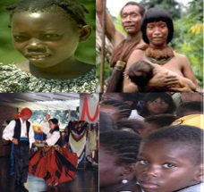
Cali, 21 de Noviembre de 2014

Slide 2
Desde siempre el DANE se ha preocupado por obtener información con pertenencia étnica en los censos y sus encuestas
El tema étnico y el Censo Nacional Agropecuario
Las estadísticas vitales y el tema étnico
El tratamiento de lo étnico en las encuestas básicas del DANE
  Encuesta de condiciones de vida (ECV)
  Encuesta de mercado laboral (GEIH)
Otros ejercicios estadisticos

Slide 3
Objetivo General
Proporcionar información estadística, georreferenciada y actualizada, del sector agropecuario, forestal, acuícola, pesquero; así como información socio demográfica sobre los productores agropecuarios y la población residente en el área rural.

Slide 4
Hace 44 años Colombia no tiene información detallada del sector agropecuario
El CNA proporcionará información para que se construya una política integral del sector agropecuario
El Censo es la línea base del sistema estadístico agropecuario y rural colombiano

Slide 5
El Censo Nacional Agropecuario tendrá valiosa información para el país
  ECONÓMICOS
  Tamaño y tenencia de las tierras de las unidades de producción agropecuaria.
  Inventario agrícola, plantaciones forestales, pastos, forrajes, frutales dispersos y viveros.
  Inventario pecuario; bovinos, bufalino, equino, ovino, caprino, porcinos, avícola, acuícola,
  pesquero y especies menores.
  Producción agropecuaria, tamaño y distribución.
  Asociación, asistencia técnica, financiamiento y destino de la producción.
  Actividades no agropecuarias

Slide 6
El Censo Nacional Agropecuario tendrá valiosa información para el país
  SOCIALES
  Identificación del Productor Agropecuario.
  Información sociodemográfica del productor agropecuario y la población residente: Tamaño de la población, hogares, sexo, edad, alfabetismo, nivel educativo, afiliación al servicio social de salud.
  Cuidado de los niños, percepción de la pobreza, afectación por fenómenos de desplazamiento.
  Condiciones de la vivienda y acceso a servicios básicos

Slide 7
El Censo Nacional Agropecuario tendrá valiosa información para el país
  AMBIENTALES
  Uso y cobertura de la tierra.
  Sistemas de producción agropecuaria, diversidad y prácticas agropecuarias
  Uso y restricciones de los recursos agua y suelos, manejo de residuos y energía

Slide 8
Hay información que en este censo no se busca obtener
No es un censo catastral rural, ni de la información de la legalidad de la propiedad.
No se levantará información de la actividad ilícita.

Slide 9
LOS GRUPOS ÉTNICOS COLOMBIANOS
Indígenas
Rrom-Gitanos
Raizales del Archipiélago de San Andrés, Providencia y Santa Catalina
Afrocolombianos, Afrodescendientes, negros, mulatos y Palenqueros de San Basilio

Slide 10
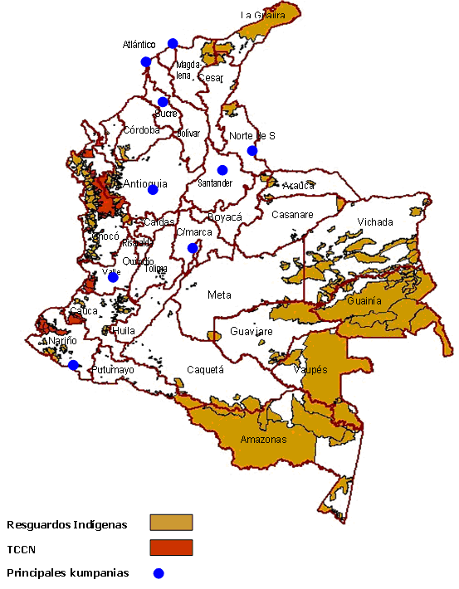
TERRITORIOS ÉTNICOS Y KUMPANIAS DEL
PUEBLO ROM
779 resguardos titulados* ^{Dic 2014} : ubicados en 28 departamentos y en 238 municipios del país.
182 Tierras de Comunidades Negras TITULADOS: ubicados en 7 departamentos
98 TCN en proceso de conformación
Kumpanias gitanas en 9 ciudades

Slide 11
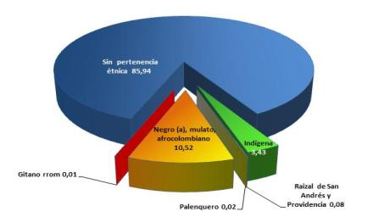
LOS GRUPOS ÉTNICOS EN COLOMBIA
Distribución de la población colombiana censada por pertenencia étnica, 2005

Slide 12
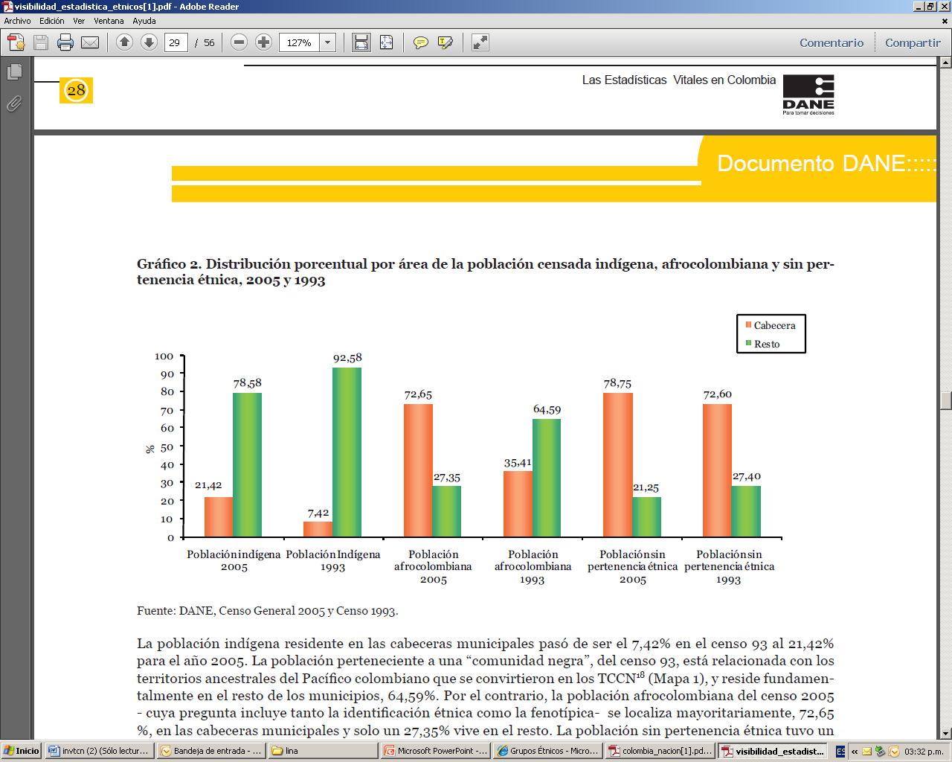
LOS GRUPOS ÉTNICOS EN COLOMBIA
Distribución porcentual por área de la población censada indígena, afrocolombiana y sin pertenencia étnica, 2005 y 1993

Slide 13
1. TERCER CENSO NACIONAL AGROPECUARIO
  Proceso de concertación
Preguntas con enfoque diferencial
  Diseño de rutas operativas
  Apoyo en procesos censales
  (sensibilización, entrenamiento y difusión)

Slide 14
PROCESO DE CONCERTACIÓN

Slide 15
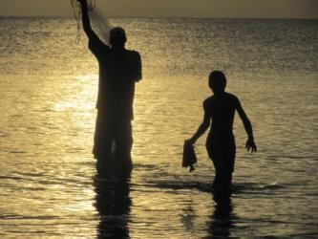
CONCERTACIÓN RUTA METODOLÓGICA
Pasos necesarios para definir y establecer acuerdos en torno a la planeación, diseño, ejecución y difusión del III CNA que garantizan la inclusión cultural y la participación de los grupos étnicos
Se concertó con los Grupos Étnicos:
La ruta metodológica.
El formulario censal.
Las estrategias de sensibilización.
Los criterios de selección y contratación de los encuestadores indígenas.
Las estrategias de difusión de la información.

Slide 16
FASES DEL PROCESO DE CONCERTACIÓN CON LOS GRUPOS ÉTNICOS

Slide 17
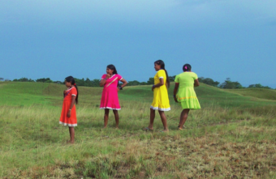
CONCERTACIÓN CON INDÍGENAS

Slide 18
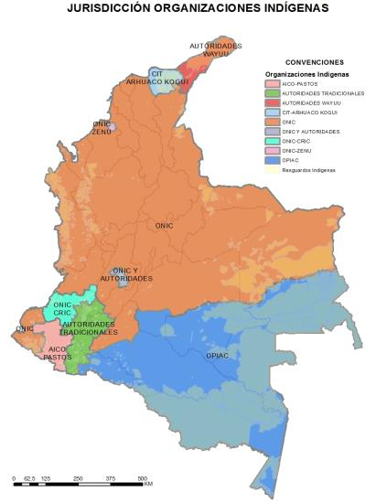
Mecanismos con los pueblos indígenas
Juntas indígenas regionales (opiac)
Macroregionales (onic)
Reuniones con organizaciones (aico, atic, cit, gonawindua, wayuu)
JIN)
Actividades
Reuniones preparatorias de socialización a nivel nacional y territorial con organizaciones y espacios propios
Reuniones de expertos
Elaboración e implementación ruta metodológica
Elaboración de convenios

Slide 19
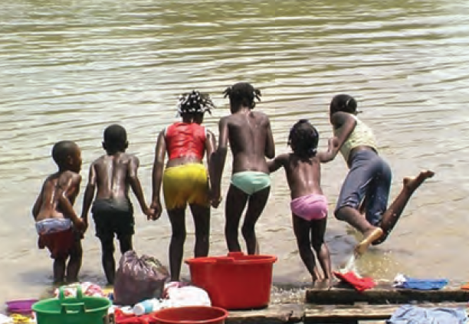
CONCERTACIÓN CON LA POBLACIÓN AFROCOLOMBIANA, RAIZAL Y PALENQUERA

Slide 20
Mecanismos de concertación con la población negra, afrocolombiana y raizal
DANE
DANE
PACIFICA
2 asambleas regionales (Tumaco y Cali)
1 reunión d e delegados (Cali)
CARIBE
1 Asamblea (Cartagena)
1 reunión de delegados (Cartagena)
Tres Mares (Cartagena, Valledupar y San Andrés)
ANDINA
2 Asambleas (Popayán y Medellín)
Asambleas regionales con representantes de los consejos comunitarios
Mesa Afrocolombiana regional - MAR
Comunidades Negras, Afrocolombianas, raizales y Palenqueras

Slide 21
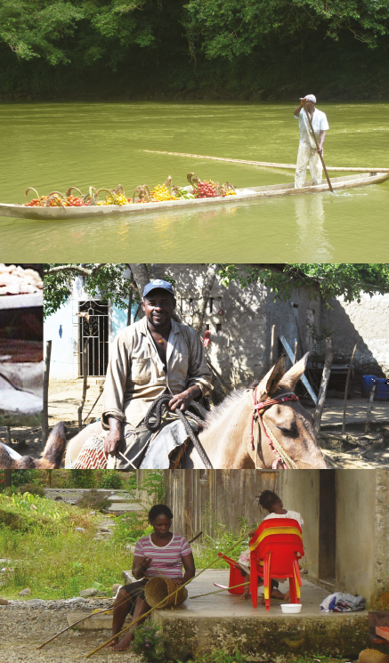
Preguntas incluyentes
Preguntas y categorías de respuesta con enfoque étnico diferencial:
  Talleres de expertos indígenas para revisar el formulario (2012)
  Talleres con expertos afrocolombianos con participación de universidad e institucionalidad (2012)
  Reuniones de concertación con la población indígena, negra, afrocolombiana y raizal en las cuales se presentó el formulario y se recibieron aportes para el formulario (2013-2014)

Slide 22
Acciones con grupos étnicos: Indígenas, raizales, negros y afrocolombianos
Concertación
  Implementación de la ruta metodológica de concertación
  Talleres y reuniones de revisión del formulario censal
Sensibilización
  Reuniones de socialización
  Diseño y elaboración de piezas audiovisuales
Cartografía
  Realización de talleres de cartografía social en zonas de rutas y barrido
Entrenamiento
  Diseño de piezas de entrenamiento con enfoque étnico diferencial
Recolección
  Definición de perfiles del personal étnico en el 3er CNA
  Recolección de hojas de vida de grupos étnicos con el aval de las autoridades indígenas y afrodescendientes

Slide 23
Acuerdos con grupos étnicos: Indígenas, raizales, negros y afrocolombianos
Formulario
  Inclusión del enfoque étnico diferencial en el formulario censal
Sensibilización
  Elaboración de piezas audiovisuales con enfoque étnico diferencial
Entrenamiento
  Entrenamiento con enfoque étnico diferencial
  Piezas de entrenamiento con enfoque étnico diferencial
Recolección
  Participación como censistas y supervisores para adelantar el 3er CNA en sus comunidades en zonas de rutas y barrido
Difusión
  Capacitaciones en el uso de la información censal

Slide 24
PROCESO DE SENSIBILIZACIÓN

Slide 25
Procesos censales: Sensibilización
Informar y socializar a los Grupos Étnico sobre el 3er Censo Nacional Agropecuario (CNA), a través de un proceso con enfoque étnico basado en información clara, oportuna y veraz, que permita alcanzar el empoderamiento del proyecto censal en sus comunidades .
Población objetivo
Población Indígena.
Instituciones y entidades.
Funcionarios DANE: Del nivel central, territorial y personal operativo
REUNIONES DE SOCIALIZACIÓN
PLAN DE SENSIBILIZACIÓN
PLAN DE COMUNICACIONES

Slide 26
Procesos censales: Plan de comunicaciones
Propagadas de tv
Cuñas Radiales
Perifoneo y/o Altoparlante
PIEZAS AUDIOVISUALES
Afiches
Plegables
Murales
Cartas Autoridades
PLAN DE COMUNICACIONES
PIEZAS IMPRESAS
PRENSA INTERNA
Boletines
Pagina Web
Piezas impresas

Slide 27

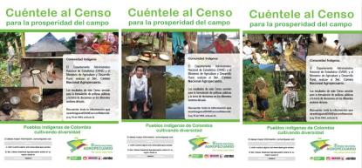
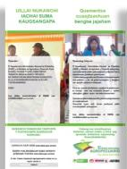
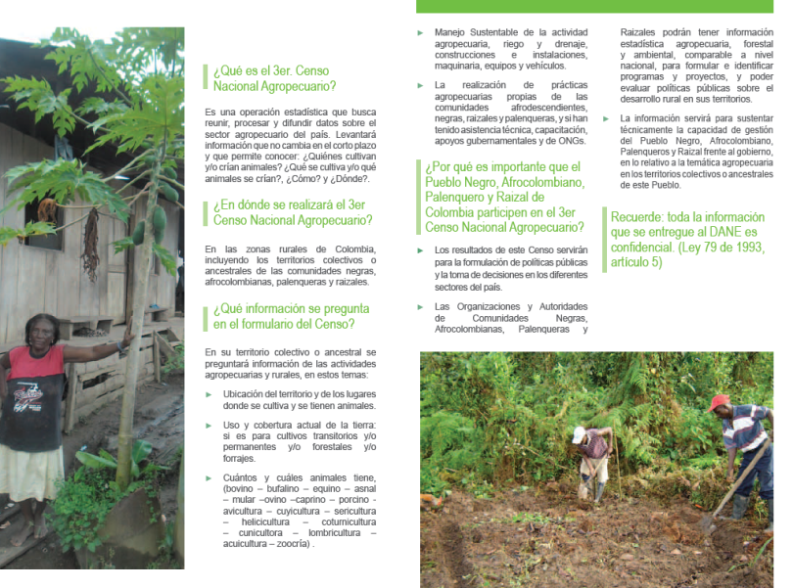
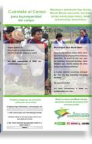

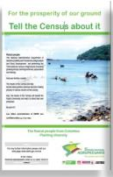


Procesos censales: Sensibilización
Afiches:
Plegables:
Murales:

Slide 28
Procesos censales: Sensibilización
Audiovisuales:
Cuñas y Programas radiales:
Cuñas en español dirigidas a la población indígena, afrocolombiana, raizal y palenquera (Emisoras nacionales, regionales, locales y comunitarias)
Cuñas radiales en 18 lenguas indígenas (arhuaco, awa, bari, embera chami, katio, dovida y siapidara, inga, kamentsa, kogui, nasa, misak, sikuani, uwa, wayuu, wiwa, waunan y yukpa) (Emisoras nacionales, regionales, locales y comunitarias)
Cuña radiales en creol y palenque
Programa radial de 30 minutos para población afrocolombiana en español, creol y ri palenque.
Programa radial de 30 minutos para pueblos indígenas en español (Emisoras nacionales, regionales, locales y comunitarias)
Comercial población afrocolombiana (Código Cívico)
Comercial población indígena (Código Cívico)
4 audiovisuales dirigidos a grupos étnicos (Página web DANE)
Notas de televisión (Canal Capital)
Programa de 15 minutos de televisión población Afrocolombiana (Tele Caribe, Tele Pacífico y Tele Antioquia)

Slide 29
PROCESO DE ENTRENAMIENTO

Slide 30
Procesos censales: Entrenamiento
Garantizar el enfoque étnico en el proceso de entrenamiento para el desarrollo de competencias y habilidades en el personal operativo del 3er CNA, con el fin de asegurar la calidad de la información censal.
Acciones del proceso de entrenamiento con los grupos étnicos
Elaboración de lineamientos de entrenamiento para grupos étnicos
Diseño y elaboración de estrategias e instrumentos de entrenamiento con enfoque étnico diferencial (manuales, guías, etc)
Definición de perfiles diferencial del personal operativo (encuestadores y supervisores)
Acompañamiento y seguimiento a la implementación del proceso de entrenamiento

Slide 31
Procesos censales: Entrenamiento
PERSONAL LOCAL
INTRUMENTOS Pedagógicos
PERFILES DIFERENCIALES
PARÁMETROS
CAPACITACIÓN PRESENCIAL
METODOLOGÍA PARTICIPATIVA

Slide 32
2. TALLERES DE CARTOGRAFÍA SOCIAL
Estructuración
de rutas
operativas
Participación en la construcción de la metodología
Concertación con las comunidades
  Participación en los talleres de cartografía social
Entrega de productos a las comunidades

Slide 33
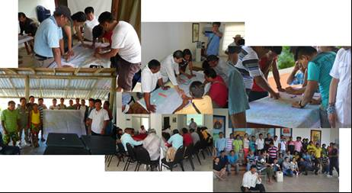
2. ESTRATEGIA DE RECOLECCIÓN POR BARRIDO Y RUTAS
La construcción de la cartografía social se logra a través de la elaboración conjunta de mapas que permiten llegar a una imagen colectiva del territorio, teniendo en cuenta su espacio geográfico, cultural, social, económico e histórico. Este proceso debe ser participativo y construido a partir del conocimiento colectivo.

Slide 34
2. ESTRATEGIA DE RECOLECCIÓN
POR BARRIDO Y RUTAS
Metodología
Recopilación de insumos
Talleres de cartografía social en territorio con representantes de grupos étnicos:
  Convocatoria
    Organizaciones nacionales (Definición de participantes)
    Participantes deben ser de los grupos étnicos
    Avalados por las autoridades
    Conocer el territorio
  Actividades del taller
    Plenaria sobre conceptos
    Identificación y apropiación de la cartografía social
    Realización de la Cartografía Social
    Diligenciamiento de los formatos de caracterización y actas con información ubicada.
Trabajo de oficina
  Generación de Productos con Rutas Operativas
Entrega de cartografía a las Juntas y mesas regionales y nacionales

Slide 35
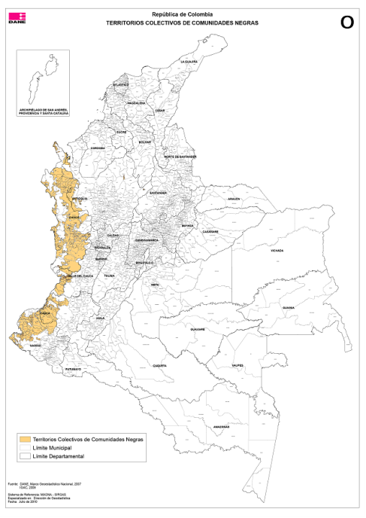
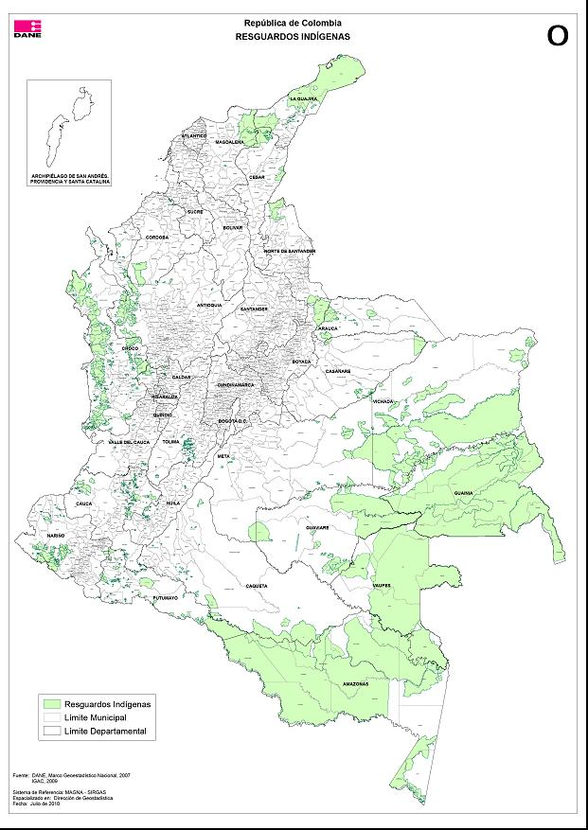
2. ESTRATEGIA DE RECOLECCIÓN
POR BARRIDO
Talleres de Cartografía con Indígenas
Orinoquia: Arauca, Casanare,
Andina: Nariño, Cauca, Huila, Tolima, Antioquia, Putumayo, Caquetá
Caribe: Córdoba
Talleres de Cartografía con Afrocolombianos
Orinoquia: Arauca
Andina: Nariño, Cauca, Valle, Huila, magdalena medio
Caribe: Bolívar, Cesar, Atlántico, magdalena, guajira

Slide 36
2. ESTRATEGIA DE RECOLECCIÓN
POR RUTAS
Talleres de Cartografía con Indígenas
Amazonia: Putumayo, Vaupés, Guaviare, Guainía,
Amazonas, Caquetá
Orinoquia: Meta, Vichada
Pacifico: Nariño, Cauca, Valle, Chocó
Caribe: La Guajira, Sierra Nevada de Santa Marta
Talleres de Cartografía con Afrocolombianos
Nariño
Cauca
Valle
Chocó
Occidente antioqueño

Slide 37
4. DIFUSIÓN DE LA INFORMACIÓN CENSAL ÉTNICA
Difusión de
la
información
censal étnica
Talleres y diplomados
  Sistema de consulta para grupos étnicos y página web
Análisis y explotación de la información étnica

Slide 38
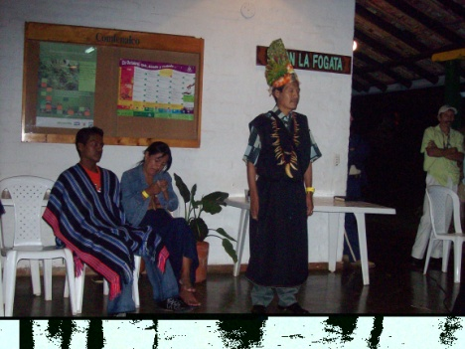
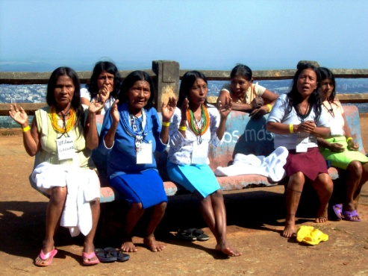
Talleres y diplomados
Diplomados étnicos
Indígenas
Afrocolombianos
Rrom
Talleres nacionales y regionales
Indígenas: Taller nacional Bogotá, Taller regional para indígenas del suroccidente Colombiano, Cali. Taller regional para indígenas de la amazonia. Bogotá, 2010. Taller con los pueblos de la Sierra Nevada de Santa Marta, Valledupar 2011.
Afrocolombianos: Quibdó, Cali, Guapi, Buenaventura, Cartagena, Mahates(San Basilio), San Andrés, Providencia
Rrom: Taller Nacional en Cúcuta

Slide 39
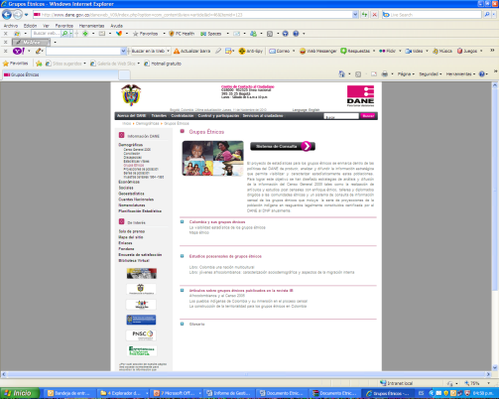
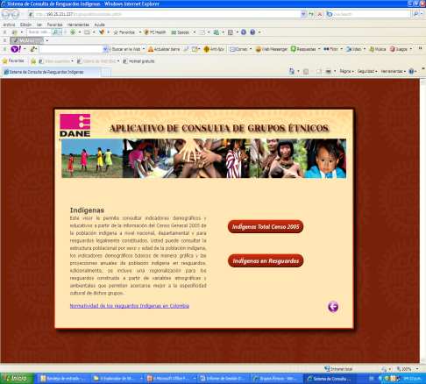
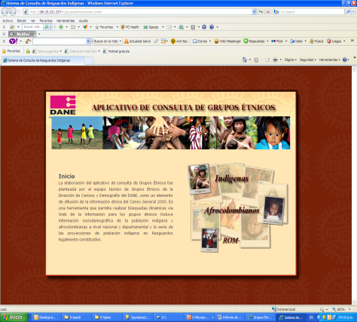
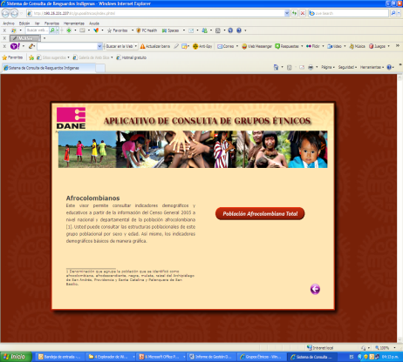
Sistema de consulta para grupos étnicos y página web
Pagina web
Esta página contiene la metodología, los estudios post censales, artículos y glosario del proyecto estadísticas de grupos étnicos
Sistema de consulta
Herramienta que permite realizar búsquedas dinámicas vía Web de la información para los grupos étnicos
Incluye información sociodemográfica de la población indígena y afrocolombianas a nivel nacional y departamental
Contiene la serie de las proyecciones de población indígena en Resguardos legalmente constituidos.

Slide 40


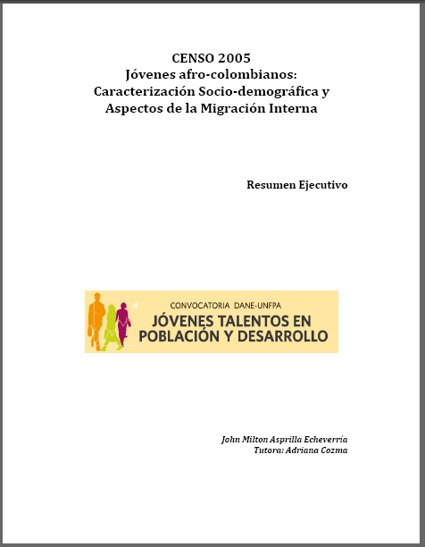
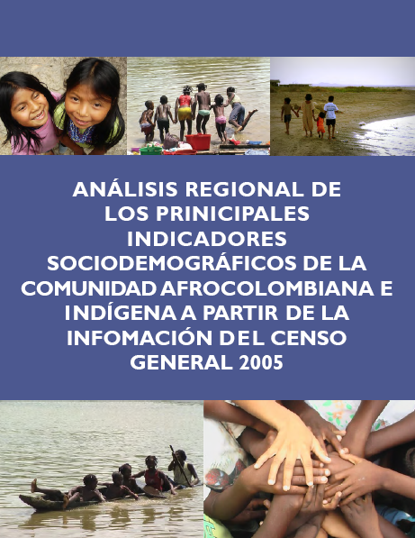
Análisis y explotación de la información étnica
Documento “Colombia una nación multicultural; su diversidad étnica” (página web del DANE)
Estudios sociodemográficos étnicos, censo general 2005.
- Afrocolombianos
- Población indígena
- Población Rrom o gitana
- La visibilización estadística de los grupos étnicos, 2010
- Indicadores étnicos (vulnerabilidad y NBI)
Convenios BID y FEDEAFRO
- Documento metodológico
- Selección y contratación de becarios
- Capacitación de becarios (talleres)
- Asesoría en la elaboración y revisión de monografías
- Documento de análisis y síntesis de las monografías
Programación y procesamiento de la información censal étnica
- Generación de cuadros de salida con la información
- Elaboración de gráficos

Slide 41
Estadísticas Vitales y el tratamiento étnico

Slide 42
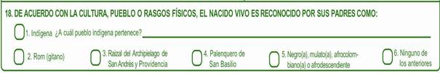
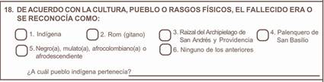
¿Qué hace el DANE para caracterizar la población étnica?
A partir del 2008, se incluyo en los certificados de nacido vivo y defunción.
Certificados de Nacido Vivo
Certificados de defunción
Notes:
La pregunta que indaga por la pertenencia étnica de las personas fue incluida en los Certificados de nacido vivo y defunción en el año 2008. Su formulación es igual a la pregunta que se incluyó en el Censo de Población de 2005.

Slide 43
¿Y? cuales son las ventajas y la limitaciones?
Ventajas:
Contar con información específica que caracterice los grupos étnicos del país
Avanzar en el reconocimiento de la diversidad étnico-racial del país
Limitaciones:
Falta de capacitación y sensibilización de las personas que diligencian
Mal diligenciamiento
Notes:
Las ventajas de contar con esta pregunta se resumen en:
1. Contar con información específica que caracterice los grupos étnicos del país: permite conocer de manera diferenciada información relacionada con los nacimientos y las muertes de personas indígenas, negras, afrocolombianas, palenqueras, raizales y rom; y así identificar factores de riesgo o protectores en su natalidad, mortalidad, maternidad y otros aspectos de salud.
2. Avanzar en el reconocimiento de la diversidad étnico-racial del país: esta pregunta responde a las demandas de comunidades y pueblos por su reconocimiento y aporta a su visibilización.
Las limitaciones que hemos encontrado en la aplicación de esta pregunta están relacionadas con:
1. Falta de capacitación y sensibilización de las personas que diligencian: muchas personas que diligencian los certificados, no hacen la pregunta a los familiares del nacido vivo o de la persona que fallece y optan por diligenciarla ellos mismos (señalando ninguna de las anteriores en muchos casos).
2. Mal diligenciamiento derivado de la falta de capacitación y sensibilización.

Slide 44
¿Cómo estamos?
Información estadística sobre nacimientos y defunciones de grupos étnicos
No hay 100% de cobertura
¿Por qué?
Territorios dispersos
Diferencias culturales
¿Cómo captar los casos?
¿Cómo abordar esas diferencias?
Notes:
Sin embargo, la información estadística sobre los nacimientos y las defunciones de los grupos étnicos del país no ha podido alcanzar el 100% de cobertura en el país. Al preguntarnos por qué sucede esto, encontramos dos causas principales: 1. Los territorios rurales dispersos, de difícil acceso y con bajas densidades de población en los que muchas comunidades han vivido ancestralmente; 2. Las diferencias culturales, que traen consigo prácticas particulares sobre los nacimientos y las muertes, que no están asociadas los Sistemas de Salud y Registro (por medio de los cuales se captura esta información).
Estas son condiciones estructurales inmodificables que nos llevan a preguntarnos ¿cómo captar los casos?, ¿cómo abordar las diferencias?

Slide 45
PERTENENCIA ETNICA POR DEPARTAMENTOS - CENSO 2005
Notes:
En el censo 2005, los departamentos con mayor concentración de población indígena fueron, Guainia, Vaupés, Vichada, seguidos de La Guajira y Cauca.
Y los departamentos con mayor concentración de población, negra, mulatos, afros, fueron Chocó, Bolívar y Valle.
Guaviare, por ejemplo, registra un bajo nivel de población indígena.

Slide 46
Notes:
Las siguientes graficas se construyen de las proporciones de población en edad cero en el censo del año 2005 por pertenencia étnica, es decir, del total de población en edad cero en estos departamentos, cual es el porcentaje e indígenas, cual el de negros y demás, para el efecto de este análisis, solo nos quedamos con estas dos variables.
También se toma la proporción de nacimientos de indígenas y negros en los años 2008 y 2012.
Es una comparación aproximada, pero que muestra una tendencia, por ejemplo se pueden ver los diferenciales del reporte de nacimientos entre los años 2008 y 2012, así mismo, los diferenciales con los reportado en el censo del 2005, hay departamentos que aún no logran los niveles de reporte del censo.
Si analizamos la población en edad cero (como una aproximación a los nacimientos del periodo) que pertenece a comunidades indígenas, y lo comparamos con los nacimientos que se reportaron en estadísticas vitales a partir del 2008, año este en el que se incluye la pregunta de auto-reconocimiento de pertenencia étnica en los certificados de nacido vivo y defunción, encontramos que:
En el año 2012, los nacimientos en los departamentos de Cauca, Putumayo, Amazonas, de niños cuyas madres se auto-reconocen como indígenas están por debajo de la población en edad cero del año 2005. Es decir, el sub-registro de nacimientos o la omisión en el auto-reconocimiento es evidente.
El departamento del Guainia, muestra un aumento entre el 2005 y 2012
Guaviare es un caso crítico, reportan un bajo nivel de población indígena en edad cero en el año 2005 y de nacimientos en el año 2012.

Slide 47
Notes:
En cuanto a los departamentos de alto nivel de población negra, mulatos, afros; el reporte de edad cero en el censo 2005 es mucho mayor, que los nacimientos en el año 2012, a excepción del Chocó.
Pueden estar sucediendo varias cosas:
Que los nacimientos de las comunidades indígenas y afros, no están siendo reportadas al DANE.
Que no se está diligenciando la pregunta de auto-reconocimiento
O, que no están naciendo tantos niños como en el 2005
Con estos resultados, el DANE está planteando una estrategia de acercamiento a las comunidades, para buscar facilitar el reporte de los nacimientos y defunciones que allí se suceden y así poder brindar al país información más representativa de la realidad poblacional de estas comunidades

Slide 48
¿Qué se puede hacer?
La Dirección de Censos y Demografía (DCD) esta en el proceso de construcción de una estrategia que permita la captura de la información:
En una primera fase se incluyo en los objetivos planteados para el periodo 2012 – 2014
Propuesta para la construcción de estrategias de reciprocidad entre las instituciones del SRCEV y los pueblos indígenas para el fortalecimiento del Sistema en los departamentos del Grupo Amazonas
Actividades de gestión y diagnóstico:
- 6 talleres con comunidades indígenas en los departamentos de Amazonas, Guainía, Guaviare y Vaupés
- 12 grupos focales con funcionarios de instituciones de salud y registro civil en los departamentos de Amazonas, Guainía, Guaviare y Vaupés
Notes:
Dentro del trabajo propuesto por la Dirección de Censos y Demografía para el periodo 2012-2014, se diseñó la Propuesta para la construcción de estrategias de reciprocidad entre las instituciones del SRCEV y los pueblos indígenas para el fortalecimiento del Sistema en los departamentos del Grupo Amazonas. En el marco de esta se adelantaron actividades de gestión y diagnóstico que consistieron en:
- 6 talleres con comunidades indígenas en los departamentos de Amazonas, Guainía, Guaviare y Vaupés
- 12 grupos focales con funcionarios de instituciones de salud y registro civil en los departamentos de Amazonas, Guainía, Guaviare y Vaupés

Slide 49
Resultados
Escenarios de diálogo intercultural
Posicionamiento del tema en los ámbitos institucionales de los departamentos abordados: avance hacia el conocimiento del papel del DANE en instancias comunitarias
Notes:
En estas actividades se produjeron escenarios de diálogo intercultural que contaron con aportes tanto de las comunidades indígenas como del DANE. Las primeras nos brindaron sus conocimientos específicos sobre el nacimiento y la muerte desde sus cosmovisiones, aspectos clave para comprender la importancia de estos hechos y las posibles formas de abordarlos desde una perspectiva de recolección de información estadística. El DANE, por su parte, creó espacios de trabajo tanto dentro de la institución como dentro de los Comités de Estadísticas Vitales de los departamentos visitados que atendieran la importancia de mejorar la información de nacimientos y muertes de los grupos étnicos del país. Además, estableció contactos con organizaciones indígenas del nivel local para la puesta en marcha de estos espacios de diálogo.
(Definición de interculturalidad según el Decreto 1953/2014) es la “comunicación y coordinación comprensiva entre los diferentes saberes y practicas de los pueblos y la instituciones” lo cual promueve y genera el reconocimiento, la valoración y el respeto a las particularidades de los pueblos, “en el plano de Igualdad, armonía y equilibrio”.

Slide 50
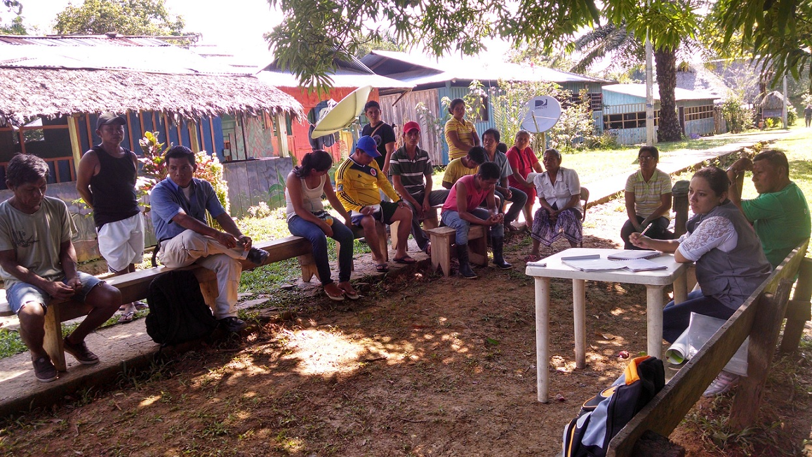

Slide 51
¿Dónde queremos llegar?
A Construir conjuntamente herramientas de fácil diligenciamiento y rutas para la captación de nacimientos y defunciones
¿Cómo?
En una segunda Fase, la estrategia esta encaminada a:
Exploración e identificación de lo institucional y comunitaria
Construcción de estrategia
Generación de preacuerdos y acuerdos
Prueba piloto – implementación de estrategia
Evaluación
Notes:
El escenario descrito evidenció que es necesario innovar para producir mejores estadísticas en estas comunidades, articulado a esas condiciones estructurales ya mencionadas y a los espacios que se han explorado. En consecuencia, nuestro propósito es llegar a construir conjuntamente herramientas de fácil diligenciamiento y rutas para la captación de hechos vitales.
Para llevar a buen término nuestro propósito, hemos establecido un proceso con cinco etapas básicas:
Exploración institucional y comunitaria.
Construcción de estrategia. Además de la concreción de la herramienta de fácil diligenciamiento y las rutas para la captación de nacimientos, debemos contemplar un componente que acompaña estos procesos: la capacitación de actores comunitarios para su empoderamiento en el uso de la información. Cuando hablamos de capacitación nos referimos a un elemento transversal que busca articular el saber institucional con el saber comunitario y hacer de la información una herramienta que sirva para orientar los procesos de toma de decisiones de las comunidades en materia de salud, educación, etc. Las EEVV son un eslabón clave en aquella cadena y sin duda pueden incidir en el mejoramiento de las condiciones de vida de tales comunidades.
Generación de preacuerdos y acuerdos de manera conjunta con comunidades, organizaciones y asociaciones de pueblos indígenas, negros, afrocolombianos, palenqueros, raizales y rom e instituciones de los sectores de salud y registro civil.
4. Prueba piloto – implementación de estrategia. Una vez realizado el pilotaje, mediante ejercicios de participación, diálogos de saberes y construcción intercultural, se documentará el proceso y la herramienta para ser validado en la comisión intersectorial como instancia rectora del sistema de registro civil y estadísticas vitales.
5. Evaluación

Slide 52
Herramienta
Variables mínimas
Fraseo que se adecué a sus particularidades
Formato de fácil diligenciamiento
Rutas de captación
Articulación con procesos comunitarios e institucionales
Establecer periodicidad para el acopio de información
Notes:
Los dos componentes principales de nuestra estrategia consisten en:
1. Definición de herramientas de recolección de información (variables y formas de diligenciamiento)
Busca avanzar en la formulación e implementación de una herramienta que consulte las realidades y formas de concebir los hechos vitales por parte de las comunidades (recolectar información básica que se produce en un nacimiento o una defunción). Por ello, tanto la forma como se construyen las variables, como las formas que estas deben ser diligenciadas, hacen parte de un ejercicio de participación y consulta que se viene realizando con organizaciones, líderes, parteras, médicos tradicionales y promotores de salud.
2. Por su parte, con las rutas de captación de información se busca articular los procesos comunitarios e institucionales, diseñando flujos para que la información recolectada en las comunidades pueda ser acopiada y procesada, y se consolide con el total nacional.
Para el éxito de estas rutas es necesario identificar la presencia institucional (de salud y registro civil) en los territorios, las relaciones de estas con las comunidades y la forma en que ambas instancias se articulan. En consecuencia, no será posible contar con una misma ruta para todas las comunidades o los territorios. Deben diseñarse flujos específicos que respondan a las particularidades de los actores de cada escenario y que al mismo tiempo garanticen permanencia en el territorio y una periodicidad en sus procesos para el acopio y reporte de la información.

Slide 53
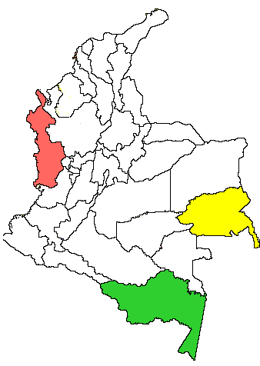
2014
Exploración comunitaria e institucional
3 departamentos priorizados
Notes:
En el 2014 hemos adelantado la primera etapa del proceso, es decir la exploración comunitaria e institucional. Las actividades desarrolladas se han concentrado en los departamentos de Amazonas, Chocó y Guainía por ser territorios con comunidades indígenas y afrocolombianas ubicadas en territorios rurales dispersos y de difícil acceso, con prácticas ancestrales relacionadas con sus nacimientos y sus muertes, que no pasan por los Sistemas de Salud y Registro.
Hemos trabajado con comunidades indígenas de los tres departamentos en escenarios de diálogo y participación activa de sus integrantes (específicamente capitanes de comunidades, gobernadores de resguardos, parteras y médicos tradicionales). Por medio de ejercicios de cartografía social hemos identificado su ubicación, la composición de sus comunidades en cuanto a líderes e integrantes con roles como parteras y médicos tradicionales y las formas de relacionamiento que tienen con las instituciones locales y departamentales de salud y registro civil.
Asimismo, en estos espacios de trabajo hemos validado la propuesta de herramienta o formato para recolectar la información. Se han realizado ejercicios participativos dentro de sus mismas comunidades para construir colectivamente un formato que recoja la información básica de sus nacimientos y defunciones a través de preguntas comprensibles para la comunidad y de fácil diligenciamiento para sus integrantes. Como resultado de este trabajo colectivo ya contamos con una propuesta básica de herramienta que debemos ajustar.
Se han establecido contactos con asociaciones y organizaciones indígenas en los niveles locales para dar continuidad al trabajo que ya iniciamos. Su participación en los espacios de trabajo realizados hasta ahora, les ha dado a conocer nuestro propósito y en consecuencia han mostrado interés en apoyar y acompañar este proceso.
Por otra parte, en el trabajo de exploración institucional, hemos realizado un mapeo de presencia Institucional en cada departamento. Con este trabajo buscamos indagar y avanzar hacia un estado del arte en torno a la presencia institucional en los territorios, su grado de articulación en el tema de las estadísticas vitales y el trabajo que requiere fortalecerse tanto para el abordaje de las realidades y particularidades de las comunidades, como el mejoramiento de la cobertura en la información de nacimientos y defunciones de los pueblos indígenas.

Slide 54
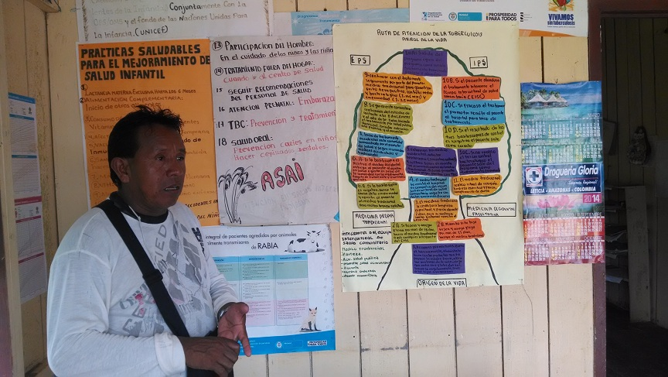
No es tan difícil… todos queremos que esto funcione
Ustedes han mostrado un gran interés y nosotros queremos cumplir plenamente con nuestra obligación de brindar al país estadísticas completas y confiables

Slide 55
ENCUESTA NACIONAL DE CALIDAD DE VIDA
AUTORECONOCIMIENTO ÉTNICO

Slide 56
Objetivo General
Obtener información que permita analizar y realizar comparaciones de las condiciones socioeconómicas de los hogares colombianos, las cuales posibiliten hacer seguimiento a las variables necesarias para el diseño e implementación de políticas públicas y para el seguimiento de los Objetivos de Desarrollo del Milenio (ODM).

Slide 57
Antecedentes
Encuestas sobre condiciones de vida, con periodo de aplicación de cuatro años:
  Encuesta de pobreza y calidad de vida en Santa Fé de Bogotá 1991. Total ciudad y por localidades. (DANE)
  Encuesta Nacional de calidad de Vida 1993. Nacional, cabecera – resto y para c/u de cuatro principales ciudades.
  Encuesta de Calidad de Vida 1997. Nacional por regiones. Dane, DNP y 10 instituciones
  Encuesta de Calidad de Vida 2003. Nacional por regiones y Bogotá por Localidades. (DANE, Alcaldía Mayor de Bogotá, DNP y 5 Instituciones).
  Encuesta de Calidad de Vida 2007 Bogotá por localidades. DANE en convenio con el Distrito
  Encuesta de Calidad de Vida 2008. Nacional por regiones
Primer encuestas sobre condiciones de vida, con periodo de aplicación de dos años.

Slide 58
Cobertura Nacional
Muestra: 14.801 Hogares
Representatividad (9 Regiones):
Bogotá
Antioquia
Valle del Cauca
Atlántica: Guajira, Cesar, Magdalena, Atlántico, Bolívar, Sucre y Córdoba
Oriental: Norte de Santander, Santander, Boyacá, Cundinamarca y Meta
Central: Caldas, Quindío, Risaralda, Tolima, Huila y Caquetá
Pacífica: Chocó, Cauca y Nariño
Orinoquía – Amazonía: Arauca, Casanare, Vichada, Guainía, Guaviare, Vaupéz, Amazonas y Putumayo
San Andrés
Precisión de las estimaciones: para tasas o razones con ocurrencia de más del 10% tiene un error muestral así:
- 5% en cabeceras
- 7% en zonas rurales
Con un nivel de confianza del 95%
P
r
o
v
i
d
e
n
c
i
a
S
a
n
A
n
d
r
é
s
L
a
G
u
a
j
i
r
a
A
t
l
á
n
t
i
c
o
M
a
g
d
a
l
e
n
a
C
e
s
a
r
C
ó
r
d
o
b
a
S
u
c
r
e
B
o
l
i
v
a
r
N
o
r
t
e
d
e
S
a
n
t
a
n
d
e
r
A
n
t
i
o
q
u
i
a
S
a
n
t
a
n
d
e
r
A
r
a
u
c
a
C
h
o
c
ó
B
o
y
a
c
á
R
i
s
a
r
a
l
d
a
C
a
l
d
a
s
C
/
m
a
r
c
a
C
a
s
a
n
a
r
e
Q
u
i
n
d
i
o
V
i
c
h
a
d
a
V
a
l
l
e
d
e
l
T
o
l
i
m
a
C
a
u
c
a
M
e
t
a
C
a
u
c
a
H
u
i
l
a
G
u
a
i
n
í
a
N
a
r
i
ñ
o
G
u
a
v
i
a
r
e
P
u
t
u
m
a
y
o
C
a
q
u
e
t
á
V
a
u
p
é
s
A
m
a
z
o
n
a
s
Notes:
58

Slide 59
Metodología
  Encuesta multipropósito
  Búsqueda de informante directo
  Proceso de sensibilización antes de iniciar la recolección en campo
  Recolección en dispositivos móviles de captura
  Promedio de entrevista en el hogar 3 horas
  PERÍODO DE RECOLECCIÓN
  Entre el 1 de septiembre y el 31 de octubre de 2010

Slide 60
NÚMERO DE SEGMENTOS ASIGNADOS EN LA MUESTRA Y NÚMERO DE HOGARES ESPERADOS
 | SEGMENTOS MUESTRA | HOGARES ESPERADOS*
TOTAL 24 CIUDADES | 431 | 4.741
TOTAL CABECERA | 401 | 4.411
TOTAL RESTO | 576 | 6.336
TOTAL NACIONAL | 1.408 | 15.488
*Hogares esperados = número de segmentos x 10 viviendas X 1.1 hogares

Slide 61
ECV realizadas y preguntas sobre autoreconocimiento étnico
  3 Preguntas
No se preguntó
1 Pregunta
3 Preguntas
1 Pregunta
2 Preguntas
1991
1993
1997
2003
2007
2008
2010
2011
2012
2013
2014
3 Preguntas
No se preguntó
No se preguntó
2 Preguntas

Slide 62
PREGUNTAS SOBRE AUTORECONOCIMIENTO ÉTNICO
CAPÍTULO. CARACTERÍSTICAS Y COMPOSICIÓN DEL HOGAR
ECV 2003 - ECV 2007
ECV 2003
¿De cuál de los siguientes grupos étnicos se considera usted? Indígena 1 Gitano (Rom) 2 Raizal del archipiélago 3 Palenquero 4 Negro, mulato (afrodescendiente) 5 Ninguno de los anteriores 6
¿A cuál pueblo o etnia indígena pertenece________?
¿________habla el idioma o lengua de su pueblo o etnia? Si 1 No 2
ECV 2007 - Bogotá
¿De cuál de los siguientes grupos étnicos se considera usted? Indígena 1 Gitano (Rom) 2 Raizal del archipiélago 3 Palenquero 4 Negro, mulato (afrodescendiente) 5 Ninguno de los anteriores 6
Fuente: DANE ECV 2003- ECV 2007.

Slide 63
PREGUNTAS SOBRE AUTORECONOCIMIENTO ÉTNICO
CAPÍTULO. CARACTERÍSTICAS Y COMPOSICIÓN DEL HOGAR
ECV 2010 - ECV 2012
ECV 2010
¿De cuál de los siguientes grupos étnicos se considera usted? Indígena 1 Gitano (Rom) 2 Raizal del archipiélago 3 Palenquero 4 Negro, mulato (afrodescendiente) 5 Ninguno de los anteriores 6
¿A cuál pueblo o etnia indígena pertenece________?
¿________habla el idioma o lengua de su pueblo o etnia? Si 1 No 2
ECV 2012
De acuerdo con su cultura, pueblo o rasgos físicos, … es o se reconoce como: Indígena 1 Gitano (Rom) 2 Raizal del archipiélago 3 Palenquero 4 Negro, mulato (afrodescendiente) 5 Ninguno de los anteriores 6
Fuente: DANE ECV 2010 - ECV 2012.

Slide 64
PREGUNTAS SOBRE AUTORECONOCIMIENTO ÉTNICO
CAPÍTULO. CARACTERÍSTICAS Y COMPOSICIÓN DEL HOGAR
ECV 2013 - ECV 2014
ECV 2013
De acuerdo con su cultura, pueblo o rasgos físicos, … es o se reconoce como: Indígena 1 Gitano (Rom) 2 Raizal del archipiélago 3 Palenquero 4 Negro, mulato (afrodescendiente) 5 Ninguno de los anteriores 6
¿A cuál pueblo o etnia indígena pertenece________?
ECV 2014
De acuerdo con su cultura, pueblo o rasgos físicos, … es o se reconoce como: Indígena 1 Gitano (Rom) 2 Raizal del archipiélago 3 Palenquero 4 Negro, mulato (afrodescendiente) 5 Ninguno de los anteriores 6
¿A cuál pueblo o etnia indígena pertenece________?
Fuente: DANE ECV 2013 - ECV 2014.

Slide 65
AUTORECONOCIMIENTO ÉTNICO
ECV 2003 - ECV 2010 - ECV 2012 - ECV 2013
TOTAL NACIONAL*
*ECV 2014 se encuentra en operativo de campo
Fuente: DANE ECV 2003 - ECV 2010 - ECV 2012 - ECV 2013.
Datos expandidos con proyecciones de población, con base en los resultados del Censo 2005

Slide 66

Preguntas Etnia
Gran Encuesta
Integrada de Hogares

Slide 67
Proceso estadístico
  Descripción
La Gran Encuesta Integrada de Hogares (GEIH), es el instrumento oficial del DANE para la medición del mercado laboral colombiano. Es una investigación dirigida a los hogares y se realiza de manera continua. Permite obtener resultados mensuales para el Total Nacional y para el Total 13 áreas. Trimestralmente para las 24 ciudades, semestralmente por regiones y anualmente por departamentos. La fuerza laboral colombiana es clasificada usando las recomendaciones y conceptos de la Organización Internacional del Trabajo (OIT).

Slide 68
Proceso estadístico
  Cobertura y desagregación geográfica
El tamaño de muestra es de aproximadamente 283.000 hogares al año, distribuidos así: 13 ciudades y áreas metropolitanas: 110.000 hogares. 11 ciudades intermedias: 86.000 hogares. Urbano:49.000 Resto, incluye centros poblados y rural disperso: 24.000 hogares. Capitales de los Nuevos Departamentos (desde 2012): 14. 000 hogares.

Slide 69
Proceso estadístico
  Unidades estadísticas
Unidad de observación: Viviendas (solo residenciales) Hogares Individuos (residentes habituales del hogar) Población objetivo Corresponde a la población civil no institucional residente en todo el territorio nacional.

Slide 70
ALGUNOS OBJETIVOS DE LA GEIH
Proporcionar información socio-económica básica con énfasis en las características de la fuerza de trabajo (empleo, subempleo, desempleo e inactividad).
Calcular los principales Indicadores del Mercado Laboral (IML):
    Tasa Global de participación (TGP)
    Tasa de Ocupación (TO)
    Tasa de desempleo (TD)
    Tasa de subempleo (TS)

Slide 71
ALGUNOS OBJETIVOS DE LA GEIH
Establecer de acuerdo al tamaño de empresa y el enfoque de la seguridad social las mediciones sobre el empleo informal para las 23 ciudades y áreas metropolitanas.
Conocer los ingresos de los hogares tanto en dinero como en especie, que sirven de insumo para las mediciones sobre pobreza monetaria.

Slide 72
Mediciones a partir de la GEIH
1. Caracterización del mercado laboral por temáticas específicas:
Informalidad enfoque empresa:
- Tamaño empresa hasta 10 personas: información 2001 – 2006
- Tamaño empresa hasta 5 personas: desde 2007 – actual
Informalidad enfoque seguridad social: desde 2007 – actual
Juventud (Ley 1622 de 2013): desde 2001 - actual
Sexo: desde 2001 - actual
Parentesco: desde 2007 - actual
Inactividad: desde 2001 - actual

Slide 73
Gran Encuesta Integrada Hogares
PERÍODOS DONDE SE PREGUNTÓ LO ETNICO
IV trimestre de 2000
II trimestre de 2004
III y IV trimestres de 2006
I-IV trimestres de 2007
I-IV trimestre de 2014

Slide 74
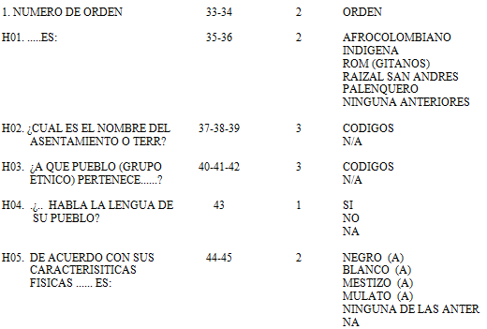
Gran Encuesta Integrada Hogares
FORMULACIÓN DE PREGUNTAS
II trimestre de 2004
Módulo de autoreconocimiento

Slide 75

Gran Encuesta Integrada Hogares
FORMULACIÓN DE PREGUNTAS
III trimestre de 2006 hasta IV trimestre de 2007
Pregunta de autoreconocimiento

Slide 76
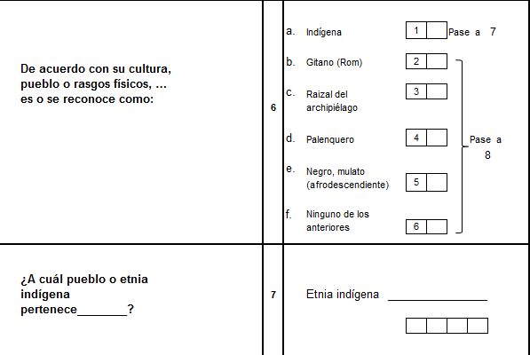
Gran Encuesta Integrada Hogares
FORMULACIÓN DE PREGUNTAS
I- IV trimestre de 2014
Pregunta de autoreconocimiento

Slide 77
Gran Encuesta Integrada Hogares
ESTADÍSTICAS
Población y proporción de personas con autoreconocimiento étnico.
Total nacional
2007
Fuente: DANE - Gran Encuesta Integrada de Hogares
Nota: Resultados en miles. Por efecto del redondeo en miles, los totales pueden diferir ligeramente
Nota: La suma de las participaciones puede diferir de 100% por la no inclusión de las otras categorías (Gitano, Raizal del archipiélago de San Andres y providencia, Palenquero de san basilio)

Slide 78
Gran Encuesta Integrada Hogares
ESTADÍSTICAS
Proporción de personas que se autoreconocen como afrodescendientes
23 ciudades y áreas metropolitanas
2007
Fuente: DANE - Gran Encuesta Integrada de Hogares
Nota: Resultados en miles. Por efecto del redondeo en miles, los totales pueden diferir ligeramente
*Otras ciudades incluye: Medellín A.M, Barranquilla A.M, Bogotá D.C, Tunja, Manizales A.M, Florencia, Popayán, Valledupar, Montería, Neiva, Riohacha, Santa marta, Villavicencio, Pasto, Cúcuta A.M, Armenia, Pereira A.M, Bucaramanga A.M, Sincelejo, Ibagué,

Slide 79
Otros ejercicios estadísticos
  Sobre muestreo en áreas especificas
    Encuesta multipropósito de Bogota
      Encuesta de condiciones de vida + Encuesta de capacidad de pago
      Muestreo de lista y muestreo de áreas
        Registro predial

Slide 80

Eduardo Efraín Freire Delgado
Director Técnico
Metodología y Producción Estadística (DIMPE)
eefreired@dane.gov.co

